Slide 1
তোমাদের শুভেচ্ছা

Slide 2
শিক্ষক পরিচিতি
মো. মামুনুর রশীদ সরকার
সহকারী প্রধান শিক্ষক
ষাইটশালা আদর্শ উচ্চ বিদ্যালয় এন্ড কলেজ

Slide 3
পাঠ পরিচিতি
শ্রেণী-নবম
বিষয়- পৌরনীতি

Slide 4
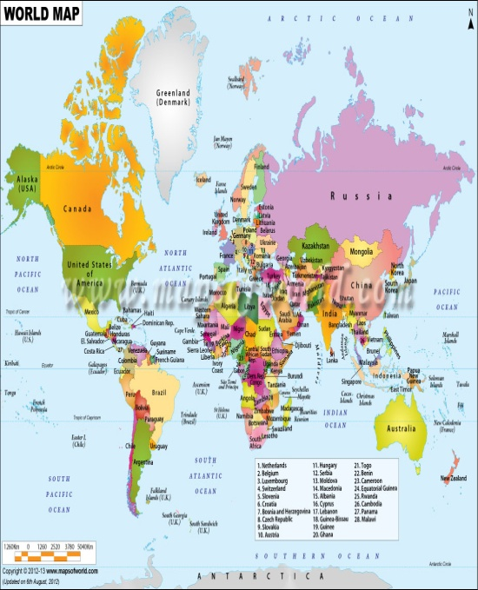
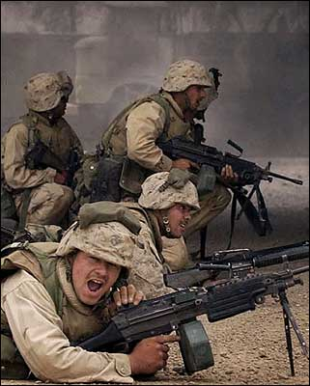
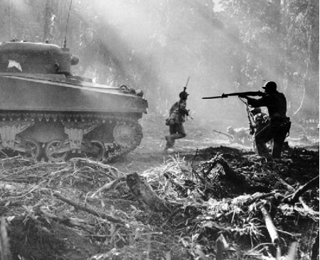
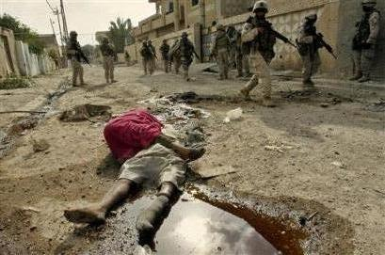
পরিবেশ তৈরি ও পাঠ ঘোষণা
এই অংশ হতে শিরোনাম আসবে।

Slide 5
আজকের পাঠ
জাতীসঙ্ঘ

Slide 6
শিখনফলঃ
এই পাঠ শেষে শিক্ষার্থীরা-
১। জাতিসংঘ গঠনের প্রেক্ষাপট বর্ণনা করতে পারবে।
২। জাতিসংঘ গঠনের উদ্দেশ্য বলতে পারবে।
৩। জাতিসংঘের গুরুত্বপূর্ণ শাখাসমূহের নাম বলতে পারবে।
৪। সাধারণ পরিষদের গঠন সম্পর্কে বলতে পারবে।
৫। সাধারণ পরিষদের কাজ উল্লেখ করতে পারবে।

Slide 7
জাতিসংঘের উদ্দেশ্য
১। বিশ্ব শান্তি নিশ্চিত করা;
২। বিশ্বের দেশগুলোর মধে সম্প্রীতি জোরদার করা;
৩। বিশ্বের দেশগুলোর মধে সহযোগিতা করা;
৪। পরষ্পরের প্রতি সম্মান ও শ্রদ্ধাবোধ গড়ে তোলা; এবং
৫। আন্তর্জাতিক বিবাদের মীমাংসা করা।

Slide 8
জাতিসংঘের শাখাসমূহ
১। সাধারণ পরিষদ,
২। নিরাপত্তা পরিষদ,
৩। অর্থনৈতিক ও সামাজিক পরিষদ,
৫। অছি পরিষদ,
৬। আন্তর্জাতিক আদালত,
৭। সচিবালয়।

Slide 9
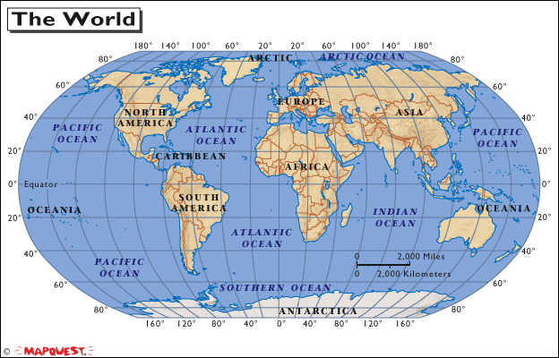
সাধারণ পরিষদের গঠন
বিশ্বের সব রাষ্ট্র এর সদস্য।

Slide 10
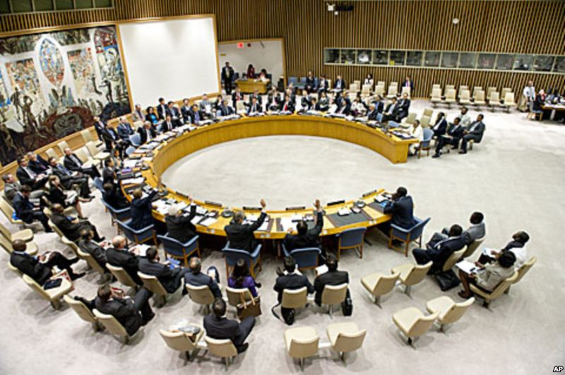
সাধারণ পরিষদের কাজ
১। আলোচনা সংক্রান্ত

Slide 11
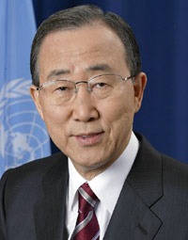
২। নির্বাহী সংক্রান্ত
জাতিসংঘের মহাসচিব
বান কি মুন

Slide 12
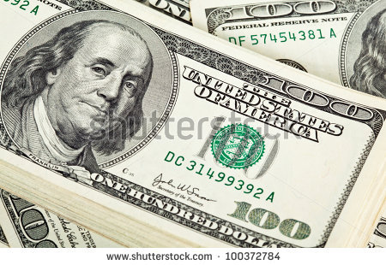
৩। আর্থিক সংক্তান্ত
চাঁদা নির্ধারণ,
বাজেট পাস

Slide 13
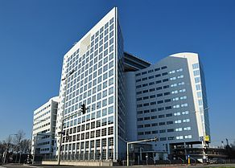
৪। নির্বাচন সংক্রান্ত
হেগের আন্তর্জাতিক আদালত ভবন

Slide 14
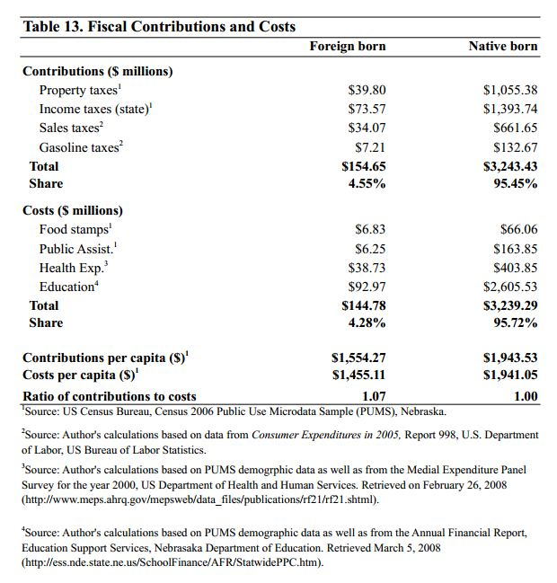
৫। রিপোর্ট গ্রহণ ও পর্যালোচনা
একটি রিপোর্টের ছবি

Slide 15
দলীয় কাজ (১২ মি)
মিশর
স্পেন
বাংলাদেশ
যুক্তরাজ্য
মার্কিন যুক্তরাষ্ট্র
অস্ট্রেলিয়া

Slide 16
১। জাতিসংঘ গঠনের পটভূমি লিখ। ২। জাতিসংঘের উদ্দেশ্যগুলো বর্ণনা কর। ৩। সাধারণ পরিষদের নির্বাচন সংক্রান্ত কাজগুলো উল্লেখ কর।

Slide 17
মূল্যায়ন
১। জাতিসংঘ প্রতিষ্ঠার কারণ কি কি?
২। জাতিসংঘের আলোচনা সংক্রান্ত কাজগুলো বলো।
৩। জাতিসংঘের অস্থায়ী সদস্য নির্বাচন করে কারা?
৪। সাধারণ পরিষদের আর্থিক কাজগুলো বলো।

Slide 18
বাড়ির কাজ
‘বিশ্বের বিভিন্ন রাষ্ট্রের মধ্যে বিরোধ মীমাংসায় সাধারণ পরিষদের ভূমিকা প্রশ্নবিদ্ধ।’ উক্তিটি সম্পর্কে তোমার সুচিন্তিত মতামত লিখ।

Slide 19
তোমাদের অশেষ ধন্যবাদ

